Slide 1
Paragraaf 8.3 ‘Naar de verzuilde samenleving’

Slide 2
Bijpassende kenmerkende aspecten:
De opkomst van politiek-maatschappelijke stromingen: liberalisme, nationalisme, socialisme, confessionalisme en feminisme
De opkomst van emancipatiebewegingen
Voortschrijdende democratisering, met deelname van steeds meer mannen en vrouwen aan het politieke proces
Waarom passen deze KA’s erbij?

Slide 3
Confessionalisme
Politiek bedrijven op grond van een geloof: protestants / katholiek… tegenwoordig ook islamitisch.
Waarom?
- Als reactie op de macht van de liberalen / erfenis Franse Revolutie
- Maar ook als reactie op de opkomst van het socialisme (veel gelovige arbeiders dreigden over te stappen naar het socialisme, via het confessionalisme konden ze ‘binnen boord’ blijven.)
- voelen zich niet vertegenwoordigd / gehoord in de politiek

Slide 4
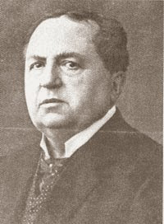
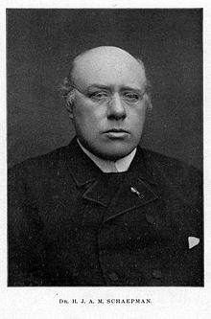
Eind 19e eeuw: twee belangrijke confessionele groeperingen / partijen
(strenge) protestanten
(Gereformeerden)
katholieken
Anti Revolutionaire Partij
Leider: Abraham Kuijper
Achterban: kleine luijden
(strenggelovige protestanten)
Katholieke Volkspartij
Leider: Herman Schaepman
Achterban: katholieke
gelovigen
Beide groeperingen kenmerkten zich ook in ‘terugtrekken in eigen kring’: eigen organisaties oprichten (bijv. eigen sportverenigingen, scholen, ziekenhuizen, kranten enz.
http://schooltv.nl/video/de-ijzeren-eeuw-in-de-klas-abraham-de-geweldige/#q=ijzeren%20eeuw%20in%20de%20klas

Slide 5
Speerpunten van de confessionelen
Algemeen kiesrecht
Financiering van het bijzonder onderwijs door de overheid (schoolstrijd)
De gelovigen voelden zich niet gehoord in de politiek, dus gaan ze zich organiseren om wél gehoord te worden (o.a. via oprichting politieke partijen) = emancipatie.
Waarom algemeen kiesrecht? Als de gelovige achterban kiesrecht heeft, zullen zij op de confessionele partijen stemmen. Dit zorgt voor meer macht van de confessionelen.
Waarom schoolstrijd? Omdat zij vonden dat hun kinderen volgens de principes van hun geloof opgevoegd en geschoold moesten worden en deden een beroep op de vrijheid van onderwijs.

Slide 6
De schoolstrijd
De strijd van de protestanten en katholieken tegenover de liberalen in de regering / Tweede Kamer..
OMDAT:
http://schooltv.nl/video/dossier-geschiedenis-de-schoolstrijdde-ideale-samenleving/#q=schoolstrijd
Wat is de aanleiding voor het uitbreken van de
schoolstrijd?
Antwoord: 1878: invoering nieuwe lagere onderwijswet → onderwijs werd duurder → bijzondere scholen onbetaalbaar (deze scholen kregen geen subsidie) → gelovigen vonden dit oneerlijk → gaan politieke partijen oprichten → gaan ‘de strijd’ aan om ook subsidie te krijgen voor bijzondere scholen.

Slide 7
Examenvraag
Wat hebben emancipatie en verzuiling met elkaar te maken?
Door emancipatie = eigen verenigingen/scholen/partijen e.d. oprichten om voor de belangen van je groep op te komen →gevolg→
alles wordt hierdoor geregeld in de eigen groep = verzuiling (mensen blijven in hun eigen ‘zuil’).

Slide 8
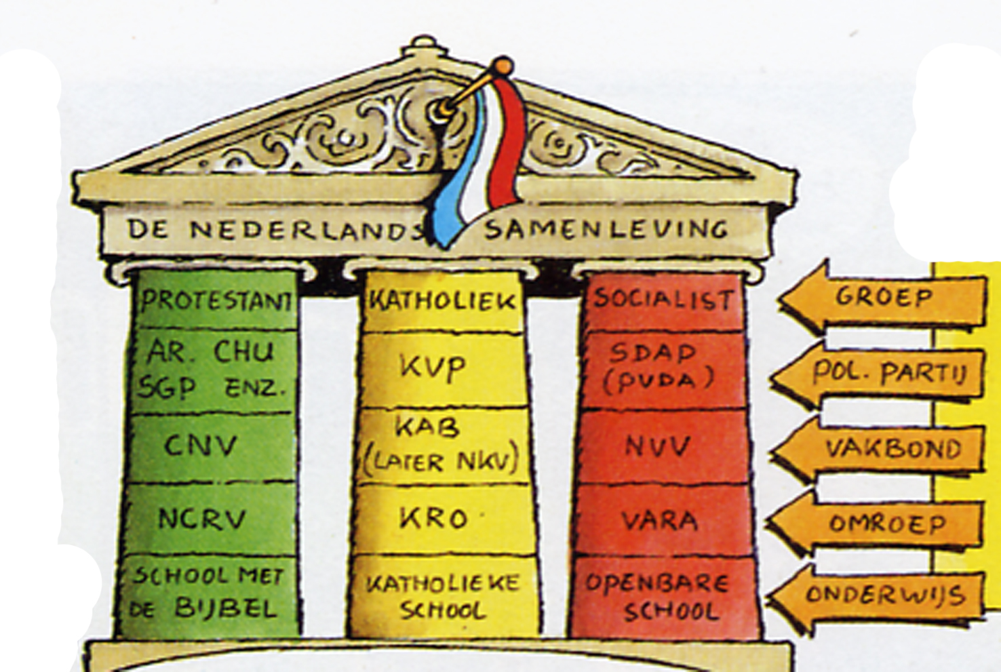
Vanaf +/- 1870/1880
Ontstaan van de verzuiling als gevolg van schoolstrijd en emancipatie:
Ontstaan van een land van minderheden
Door o.a. sociale kwestie en ontstaan socialistische zuil: nog meer verzuiling

Slide 9
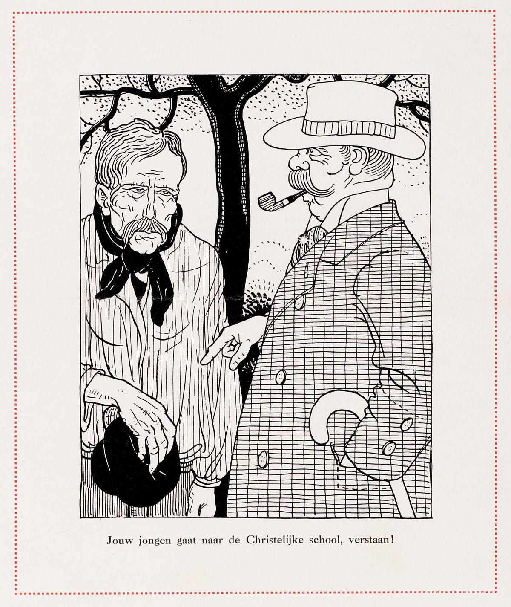
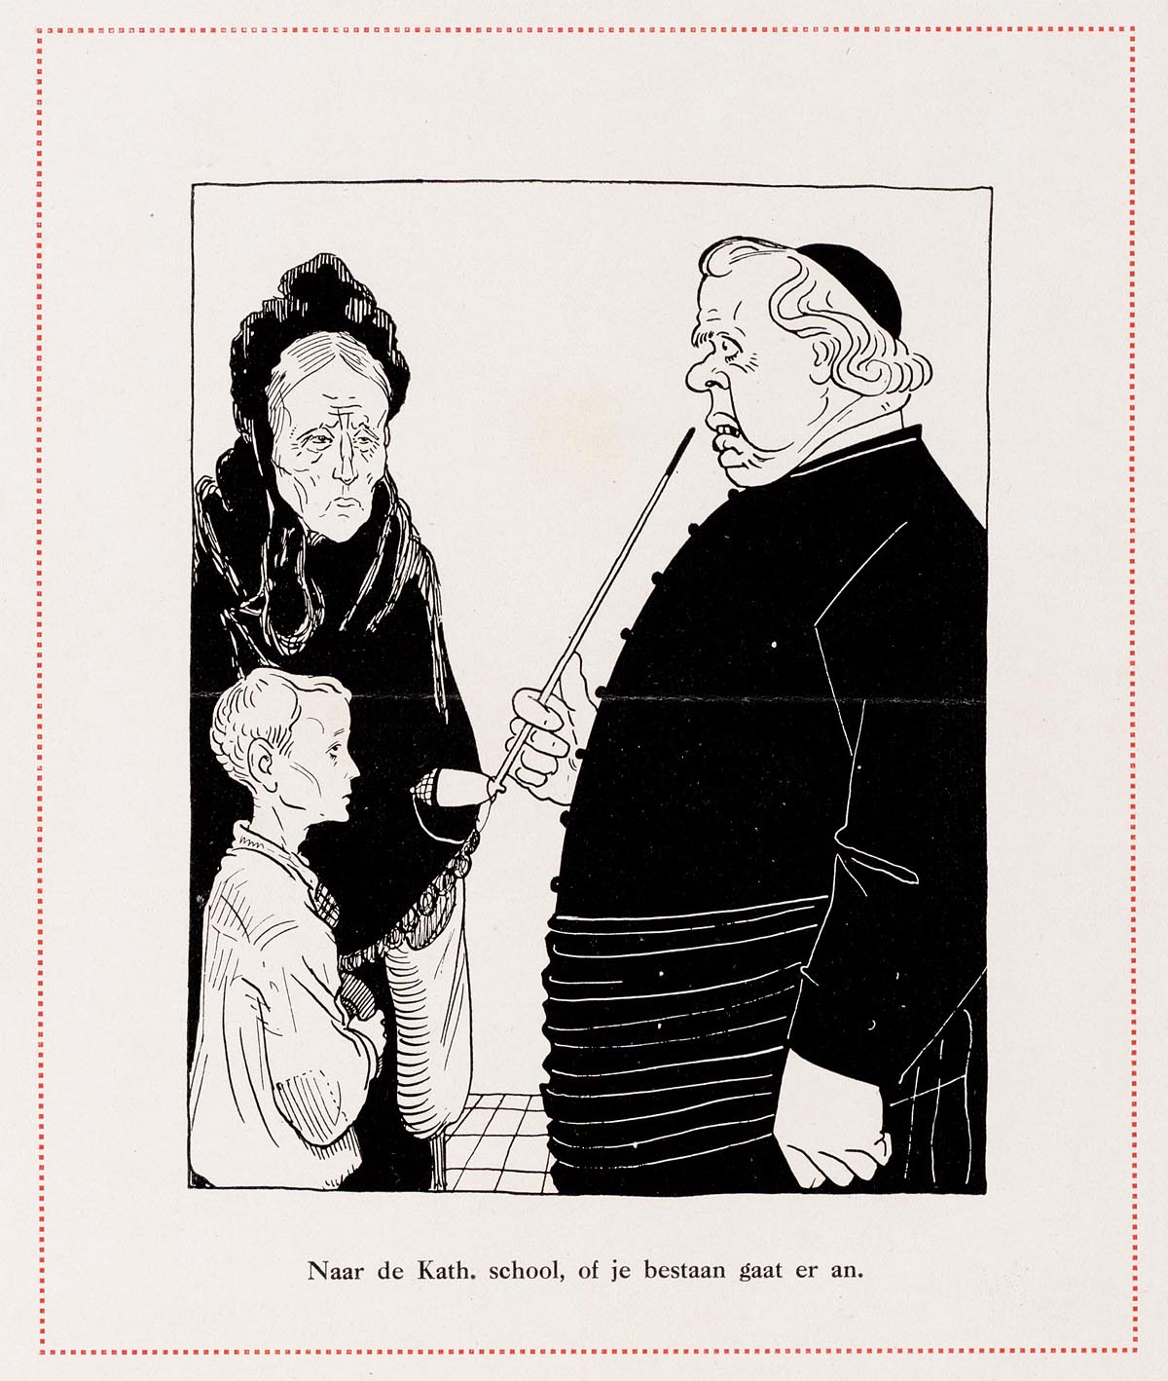
Wat is het standpunt van de maker van deze prent over de verzuiling?
Antwoord: tegen de verzuiling. Waarschijnlijk heeft de maker een liberale of socialistische standpunt. Hij maakt in deze tekening de strenge protestanten en de katholieken belachelijk.

